Slide 1

BRIEFING REGIONAL DIÁRIO
Confeccionado em: 12/09/2026
Confeccionado por: SO VIEIRA
Previsor: MAJ RODRIGUES

Slide 2
PREVISÃO PARA AS REGIÕES
REGIÃO SUL: Céu nublado a parcialmente nublado para a maior parte da região. Áreas de instabilidade favorecem a ocorrência de trovoadas e pancadas de chuva no PR. Noites e manhãs com névoa úmida causando restrição de teto e/ou visibilidade para o centro-sul do RS e faixa leste de SC e PR.
REGIÃO SUDESTE: Passagem de frente fria mantem um canal de umidade sobre a região, deixando o céu nublado/parcialmente nublado, chuvoso e com trovoadas em SP, RJ e sul de MG. Nas demais áreas, sol entre nuvens.
REGIÃO CENTRO-OESTE: Áreas de instabilidade da passagem de uma frente fria deixam o céu nublado, chuvoso e com trovoadas no MS e oeste do MT. Poderão ocorrer pancadas isoladas de chuva nas demais áreas do MT. Em GO e DF, sol entre poucas nuvens.
REGIÃO NORDESTE: Ventos úmidos que sopram do mar deixam a faixa leste/litorânea com céu parcialmente nublado e com chuva intermitente causando restrições temporárias de teto e/ou visibilidade entre AL e RN. Predomínio de sol no restante da região.
REGIÃO NORTE: Céu parcialmente nublado com previsão de trovoadas e pancadas de chuva na faixa oeste e sudoeste da região. Na faixa litorânea entre AP e PA, pancadas de chuva e trovoadas isoladas entre final da tarde e começo da noite.

Slide 3
BRIEFING REGIONAL DIÁRIO
SIGMET em vigor
Localidades com evento severo
Vento forte (≥ 21 KT / rajada)
SBAO: 17, 18, 19, 20
SBAZ: 22, 23, 24, 25, 26
SBBS: 5
SBCW: 15, 16, 17, 18
SBEG SBMN SBPV SBRB SBCZ SBTF SBUA SBTT SBJI SBVH SBUY SSKW SBYS SBAQ SBBP SBGP SBJD SBKP SBSJ SBRP SBSR SDAM SBML SBBU SBAE SBAU SBCT SBBI SBPG SSGG SBPO SBCA SBTD SBPP SBDB SBDO SBCG SBCR SBMG SBLO SBDN SBSP SBMT SBGR SBTA SBGW SBJR SBRJ SBGL SBES SBCB SBME SBCP SBFS SDCO SBJH SBBV SBPA
SAEZ SUMU SBJA SBFL SBNF SBJR SBRJ SBTD SBCA SBPO SBCH SBPF SBCX SBFL SBJA SBPA SBCO SBPK SBBG SBSM
Atualizações consulte: https://redemet.decea.mil.br/

Slide 4

BRIEFING REGIONAL DIÁRIO
RESTRIÇÕES · METAR 12/09 12:00 UTC
1 - Restrições de teto: SBPA, SBPF
2 - Restrições de visibilidade: Não houve.
3 - Restrições de teto/visibilidade: SBCT
 | VFR | Vis ≥ 5.000 m e Teto ≥ 1.500 ft
 | IFR | Vis 1.500–5.000 m ou Teto 600–1.500 ft
 | ABX MIN | Vis < 1.500 m ou Teto < 600 ft
Atualizações consulte: https://redemet.decea.mil.br/

Slide 5
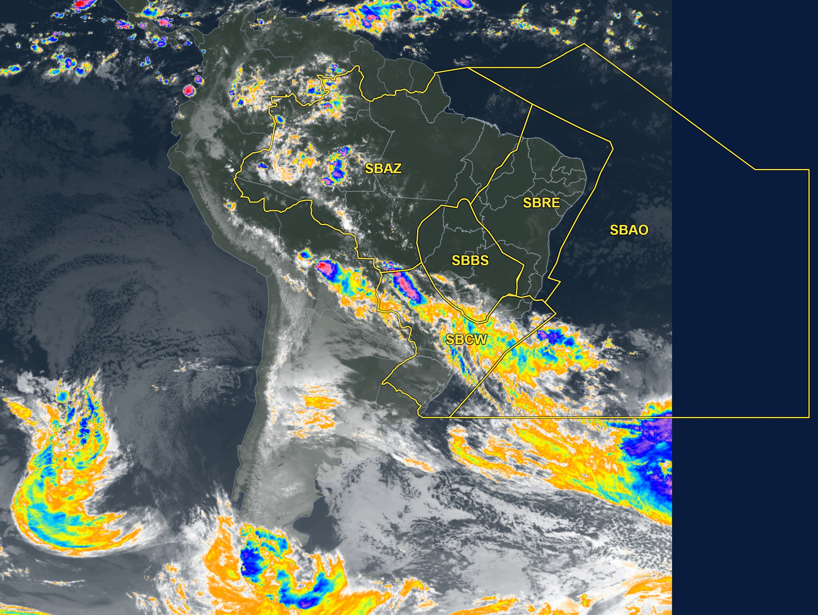
Satélite — América do Sul
Imagem: 12/09/2026 11:10 UTC
Atualizações consulte: https://redemet.decea.mil.br/

Slide 6
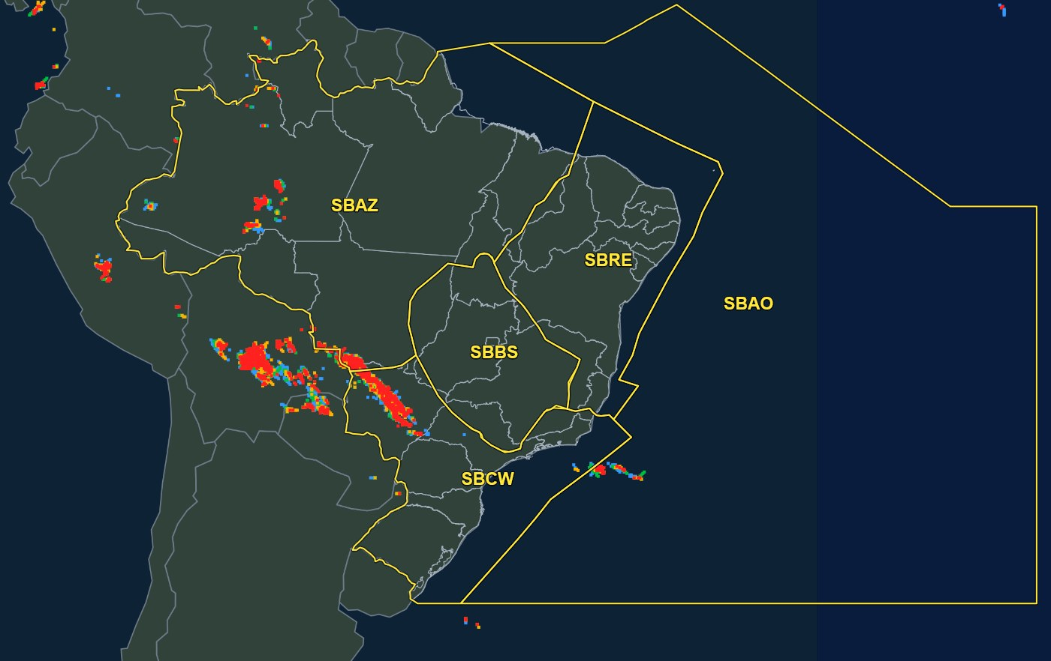
DEA - 12:00 UTC
0–15 min
15–30 min
30–45 min
45–60 min
Atualizações consulte: https://redemet.decea.mil.br/

Slide 7
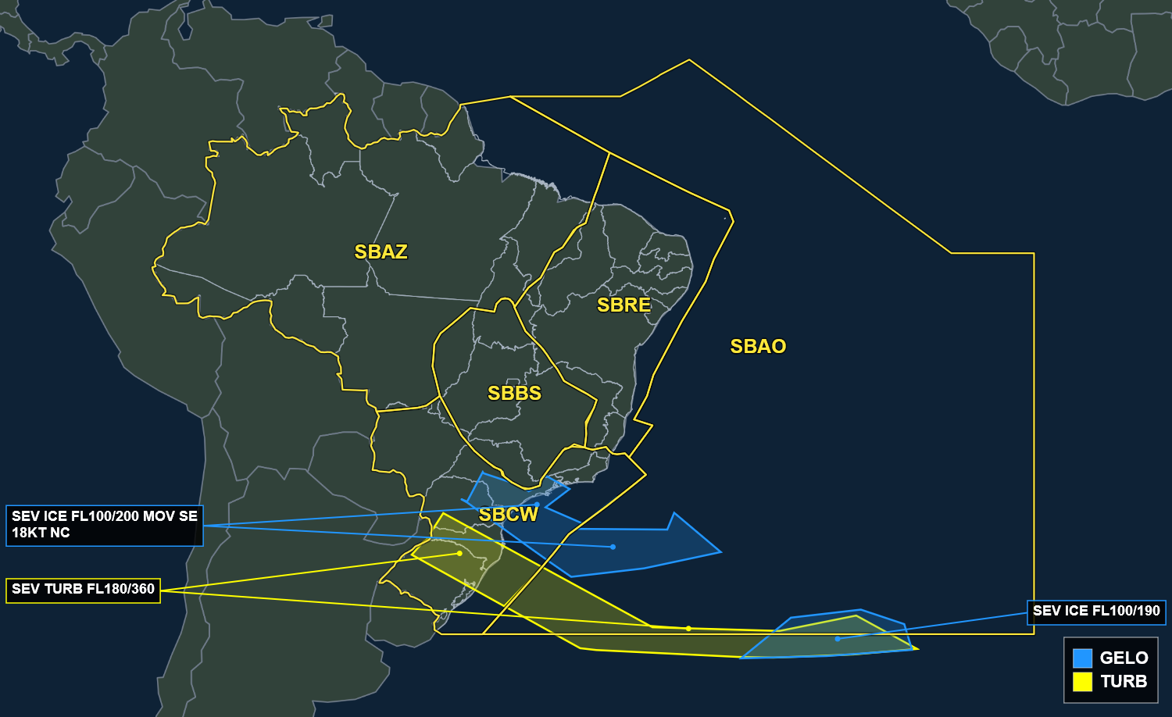
SIGMET em vigor · consulta 12/09 12:00 UTC
Atualizações consulte: https://redemet.decea.mil.br/

Slide 8
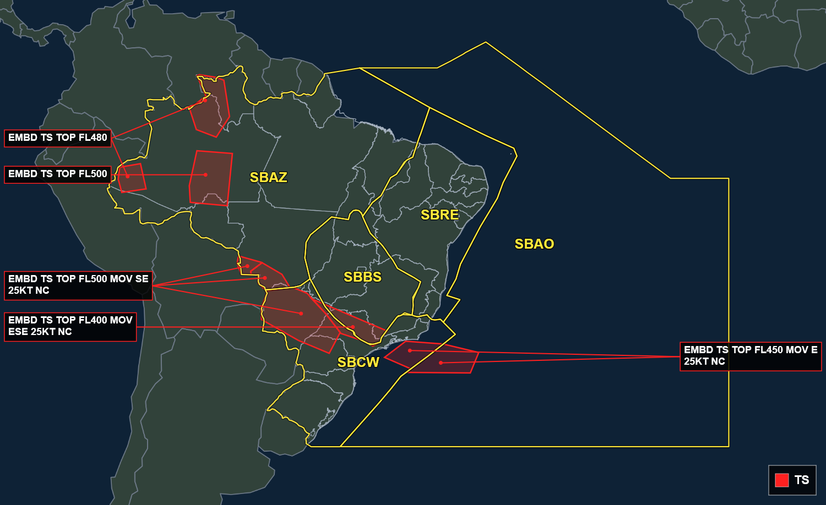
SIGMET de TS em vigor · consulta 12/09 12:00 UTC
Atualizações consulte: https://redemet.decea.mil.br/

Slide 9
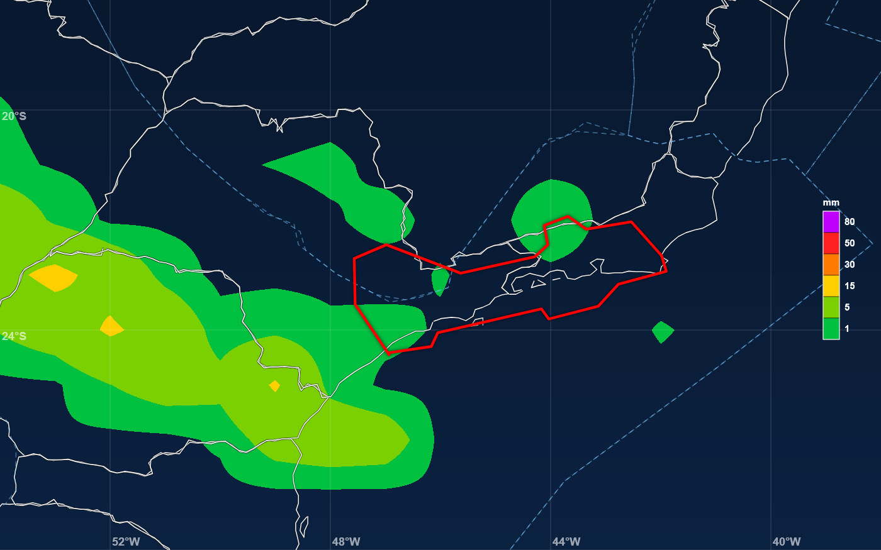
Modelagem ECMWF — precipitação prevista (pico) · 2000 UTC 12/09 (rodada 12/09 00Z)

Slide 10
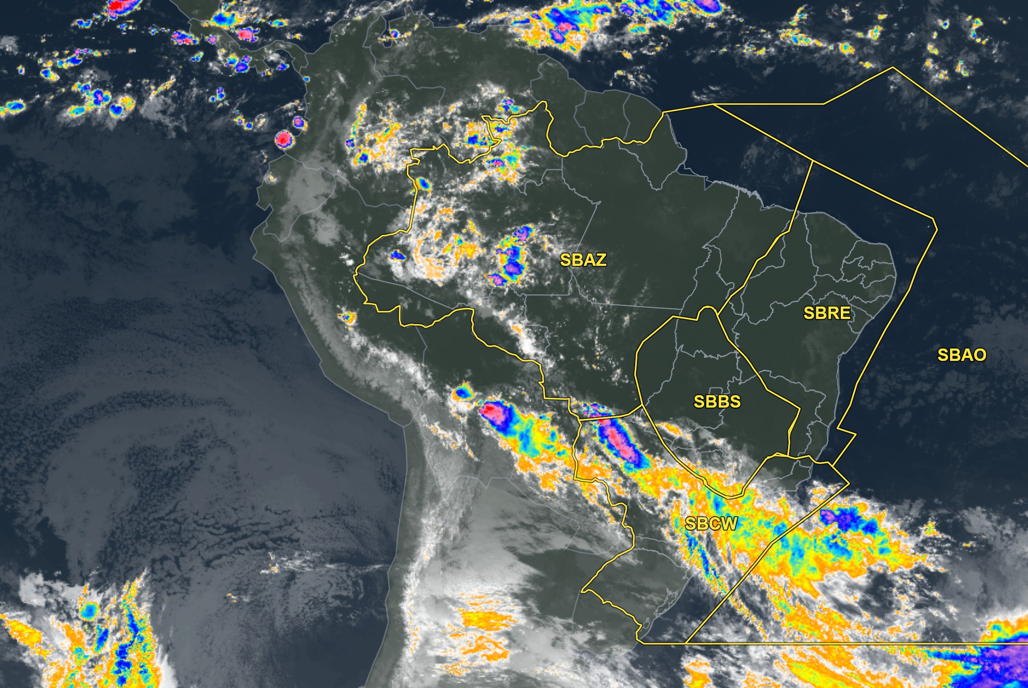
Satélite realçada
Imagem: 12/09/2026 11:10 UTC
FIR-AZ | EG | BE | BV | MQ | SL | SN | PV | RB | CY
MANHÃ
TARDE | TS | TSRA | TSRA | TS |  |  | TSRA | TS | TSRA
NOITE |  |  |  |  |  |  | TS | TSRA
MANHÃ

Slide 11
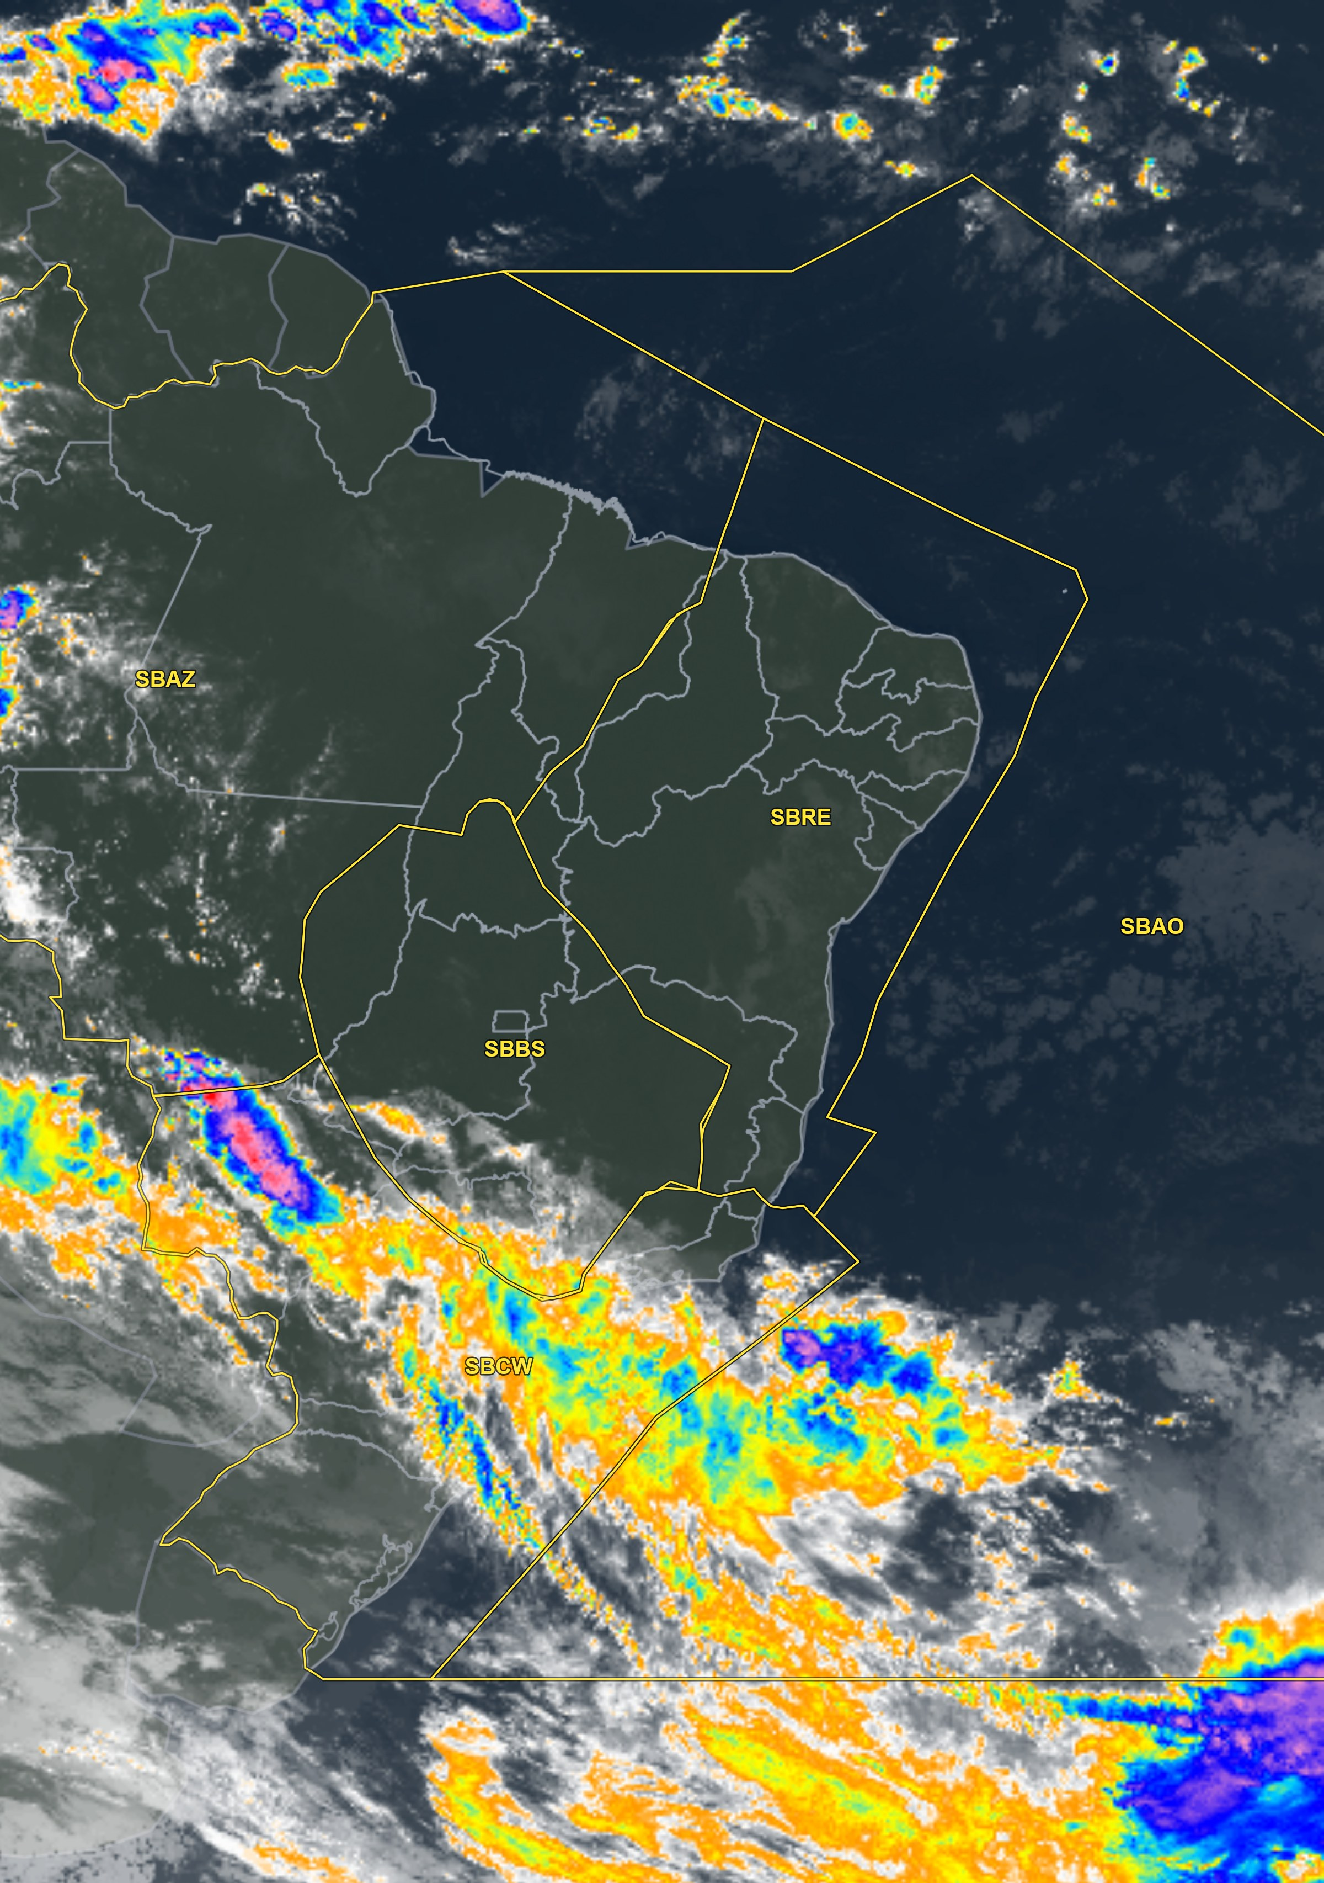
Satélite realçada
Imagem: 12/09/2026 11:10 UTC
FIR-RE | FZ | RF | SV | VT
MANHÃ |  | VCSH
TARDE
NOITE
MANHÃ |  | VCSH

Slide 12
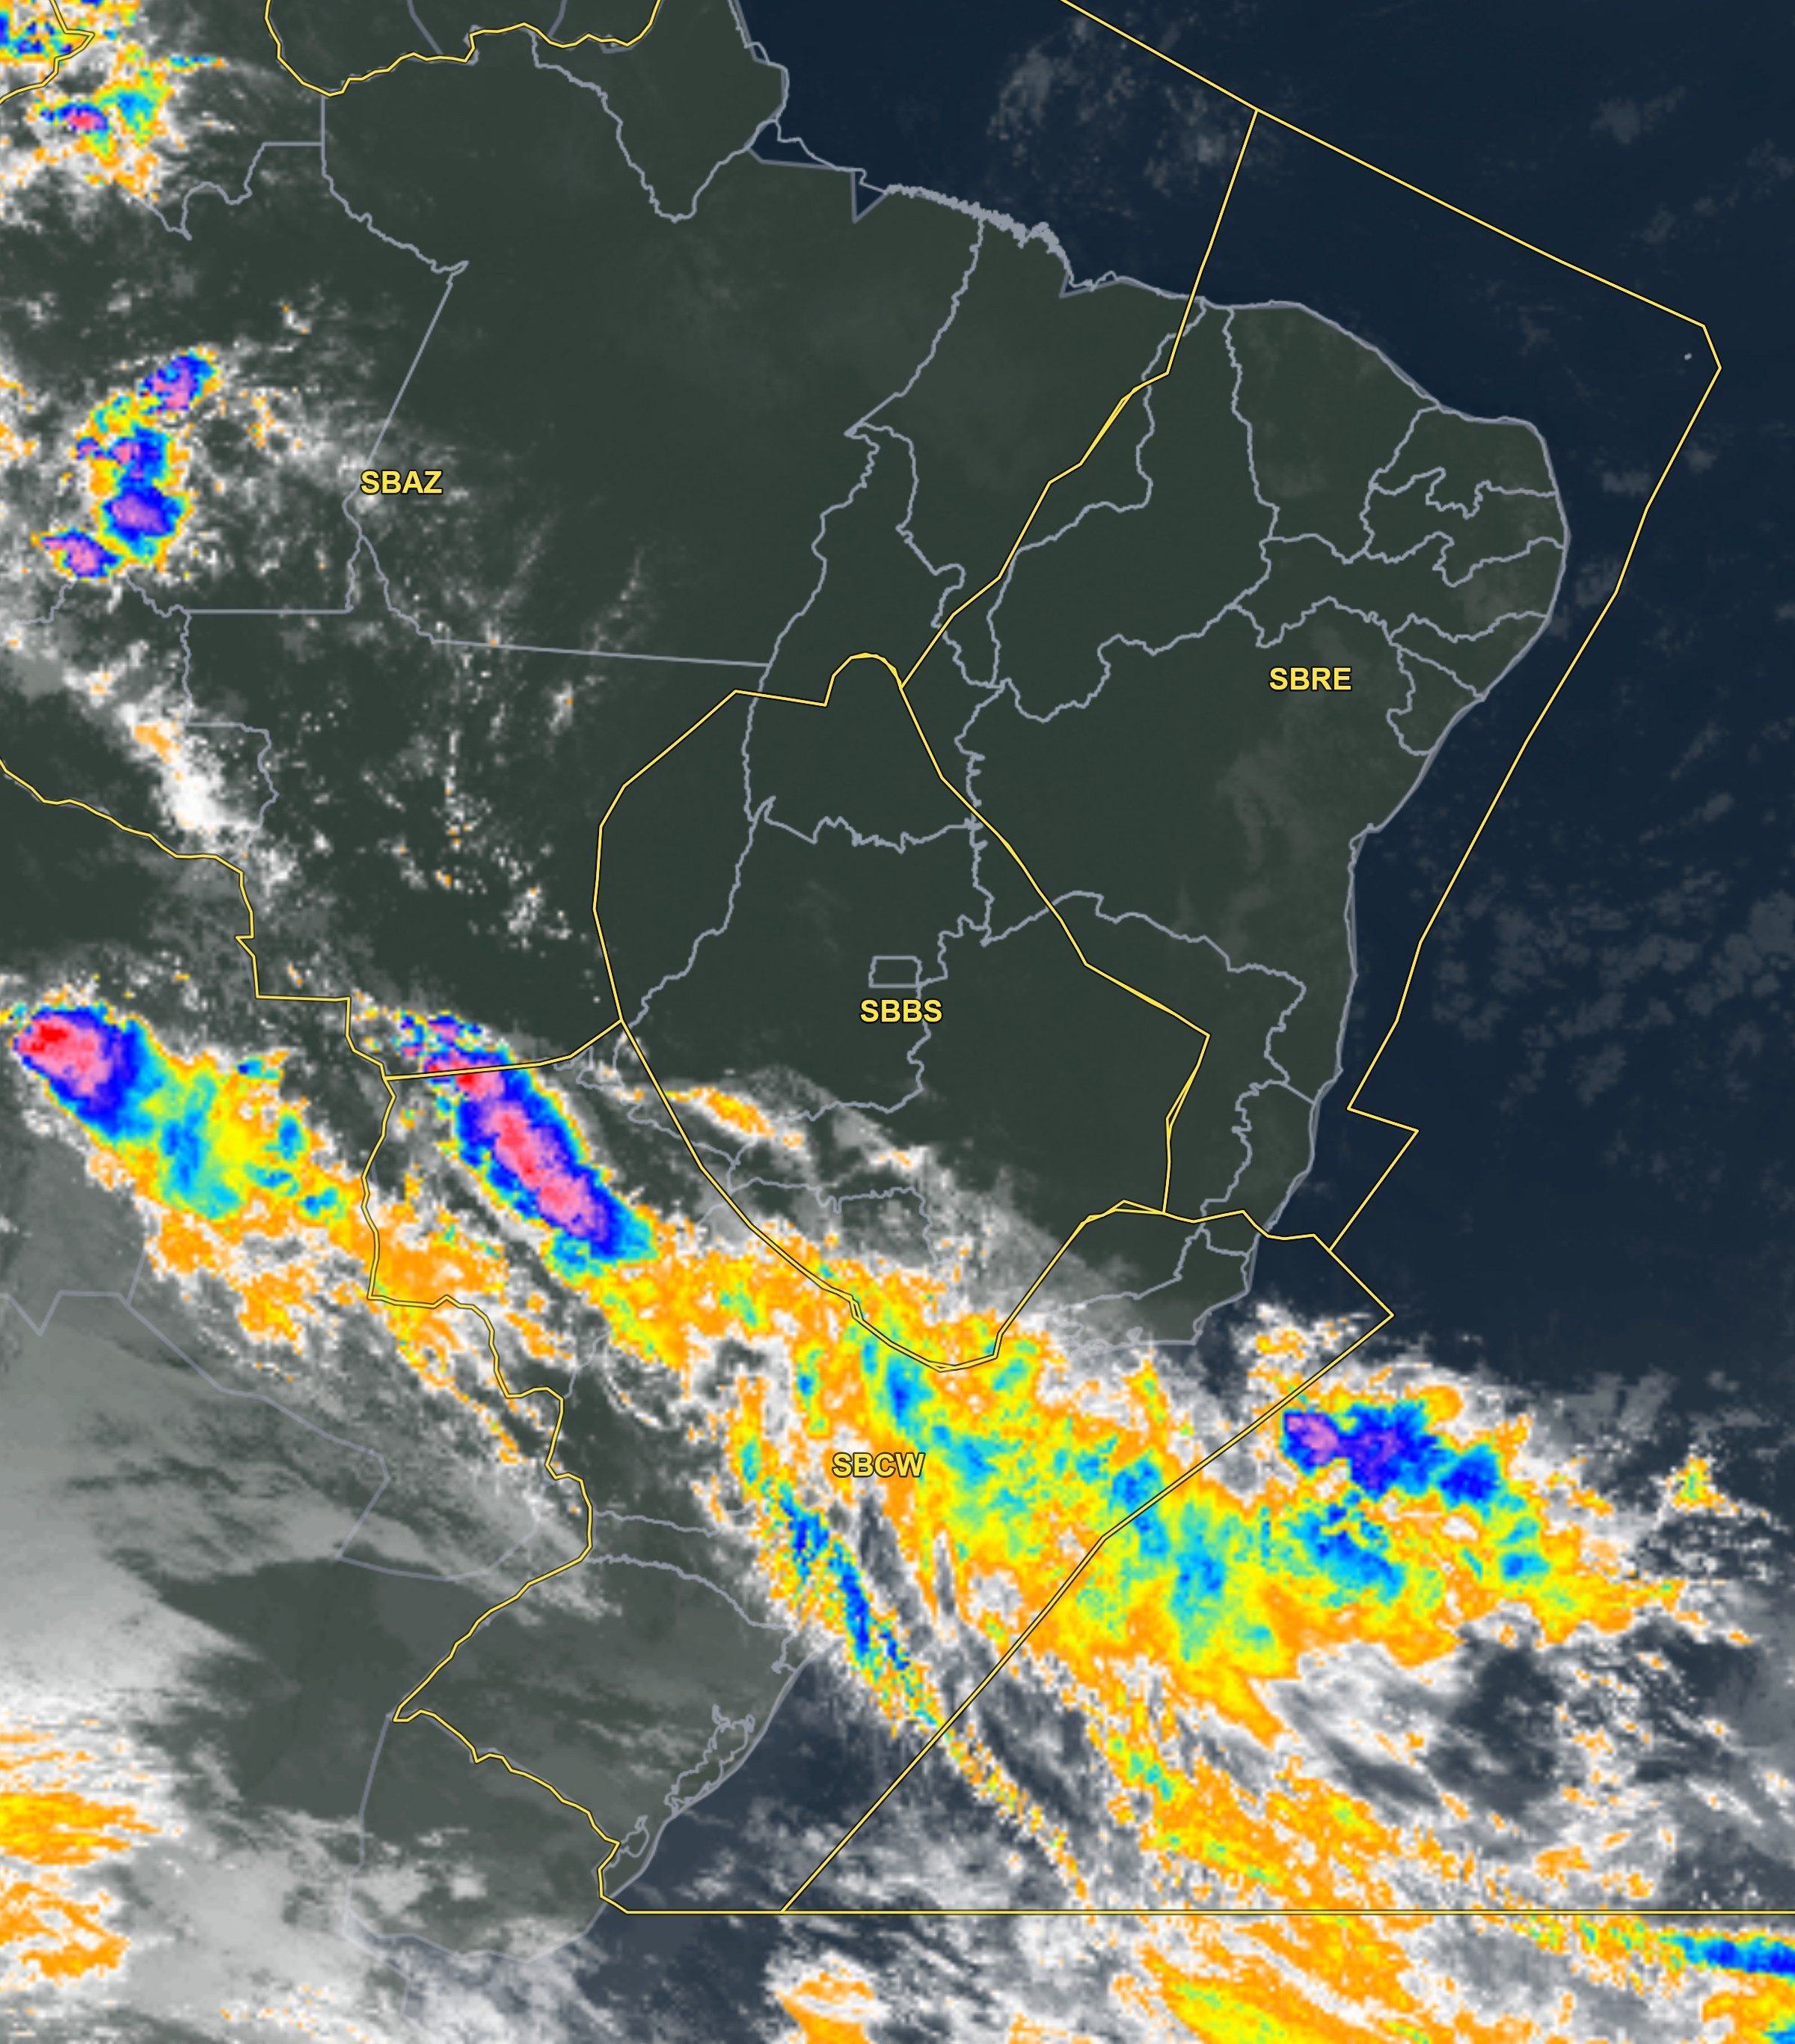
Satélite realçada
Imagem: 12/09/2026 11:10 UTC
FIR-BS | BR | GO | BH | CF | KP
MANHÃ
TARDE |  |  |  |  | TSRA T
NOITE |  |  |  |  | RA T
MANHÃ |  |  |  |  | -RA

Slide 13
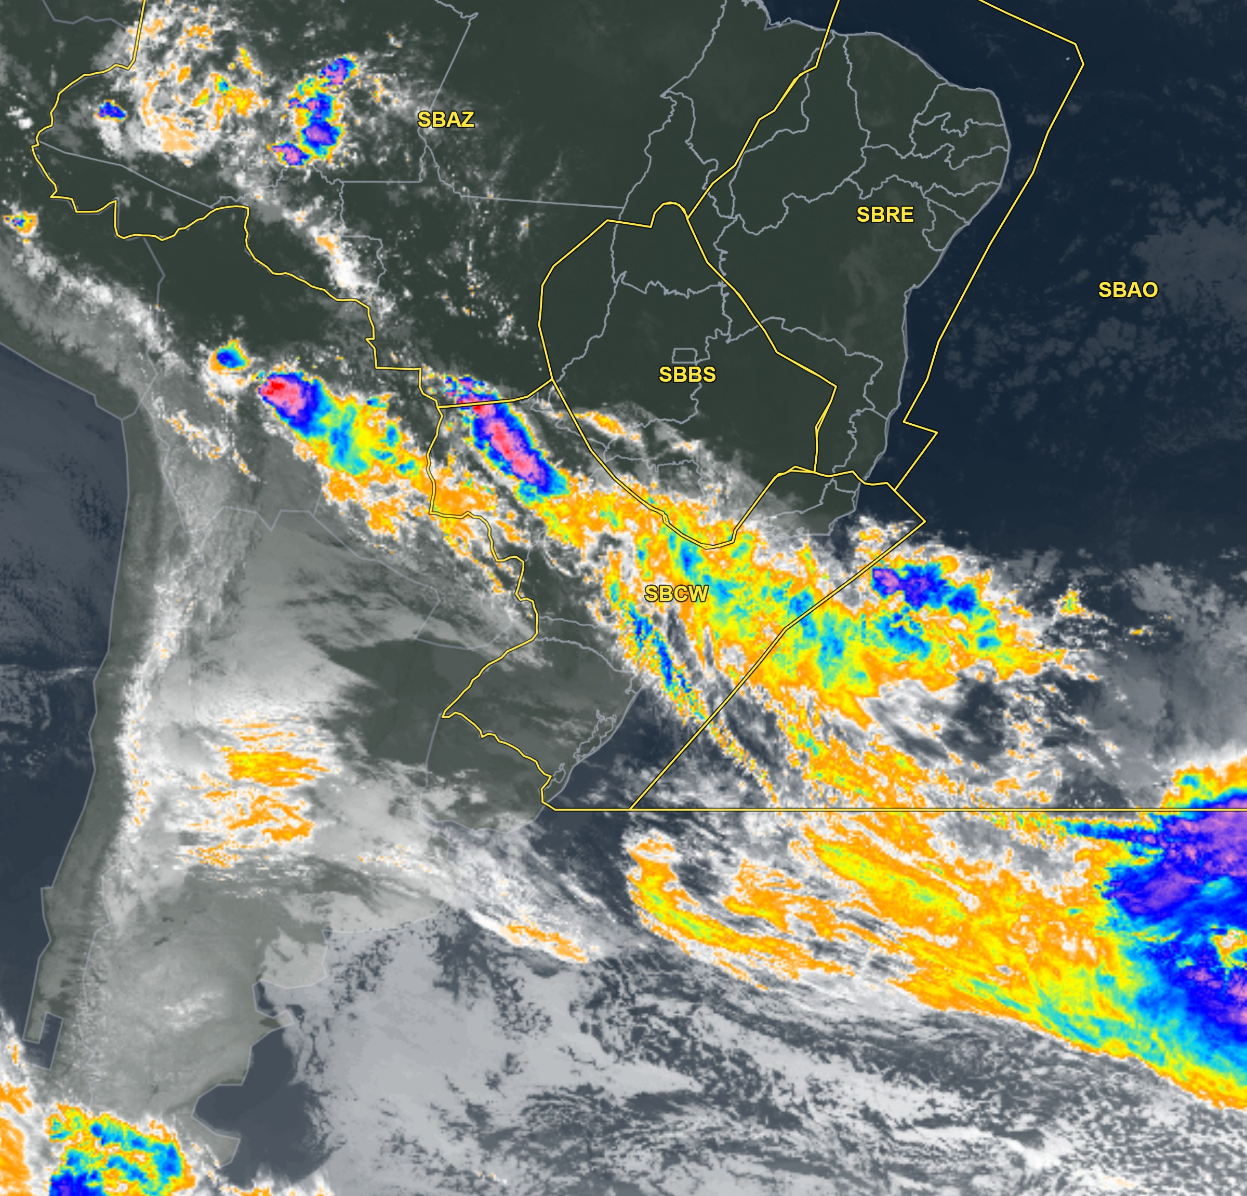
Satélite realçada
Imagem: 12/09/2026 11:10 UTC
FIR-CW | GR | SP | GL | RJ | CG | CT | FI | FL | JV | NF | PA
MANHÃ | RA T | RA T | RA BR V | RA BR V | TSRA T/V | BR T/V
TARDE | TSRA T | TSRA | TSRA BR V | TSRA BR V | TSRA T/V | TSRA V | TS | RJD 28KT | DZ T/V
NOITE | RA T/V | RA T/V | RA T/V | RA T/V | RA V/T | RA T/V |  | RJD 28KT | DZ T/V | DZ T/V | BR T/V
MANHÃ | RA T/V | RA T/V | RA T/V | RA T/V | RA T | -RA T/V

